Slide 1
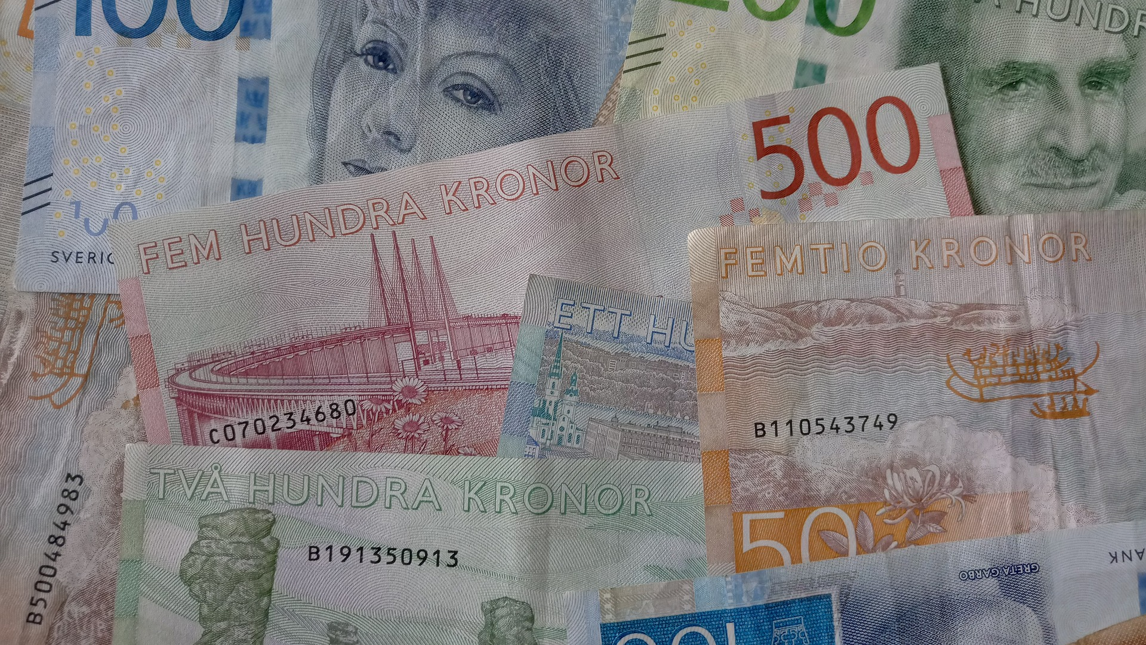
Fördjupning: Pengar
Foto: Pixabay

Slide 2
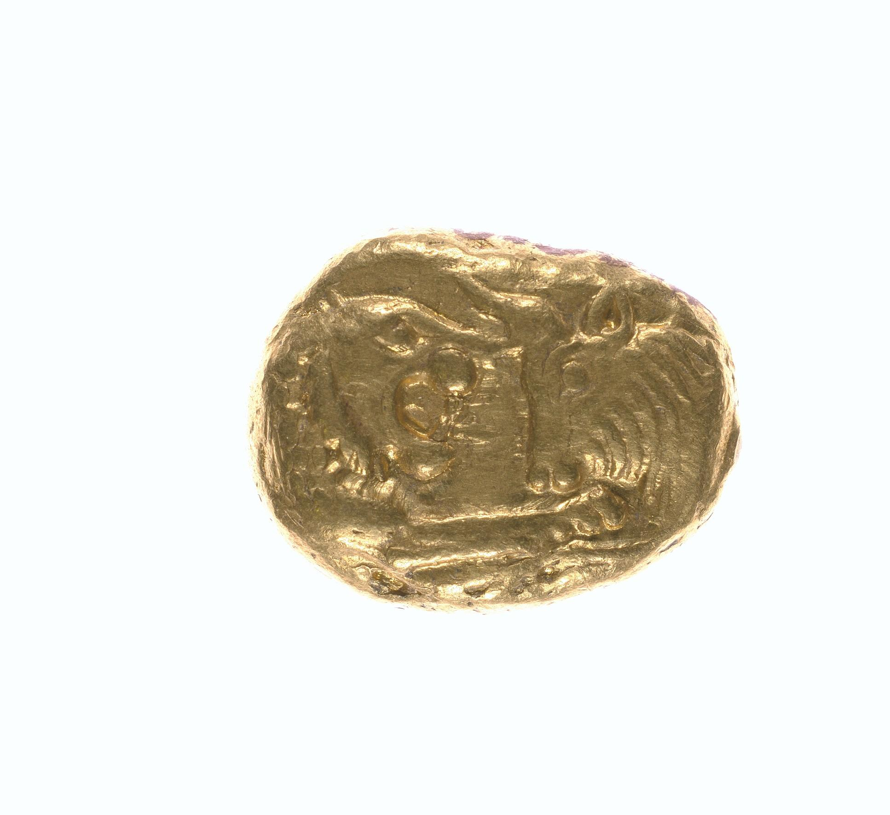
Pengar från Lydien
För länge sedan fanns det inga pengar. Människorna bytte i stället saker med varandra.
Men att byta saker kan vara svårt. Människorna var inte alltid överens om sakernas värde.
Det behövdes därför ett betalmedel som hade ett bestämt värde.
I början användes ädelmetaller, pärlor och andra saker som ansågs värdefulla.
De äldsta pengarna som har hittats är 2 700 år gamla mynt från Lydien som låg i dagens Turkiet.
Foto: Wikimedia commons
Ett mynt från Lydien.

Slide 3
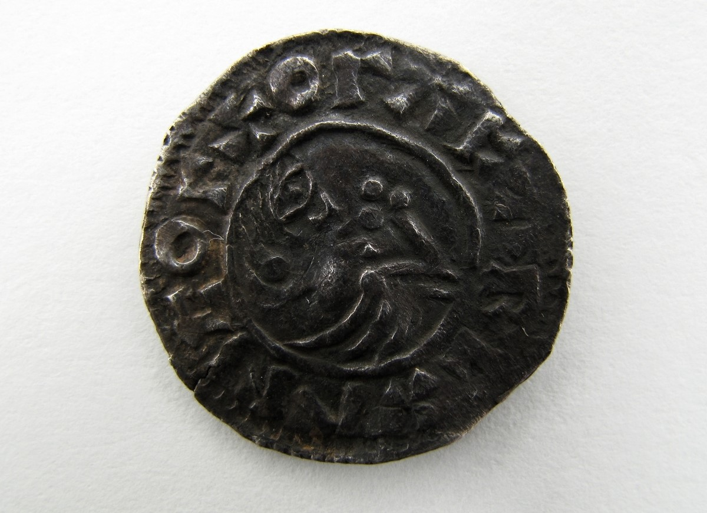
Svenska pengar
Från Lydien spred sig mynten snabbt till Grekland och andra länder.
Mer än 1 500 år senare började kungen Olof Skötkonung att tillverka silvermynt i Sverige.
Mynten tillverkades i Sigtuna.
Sedan Olof Skötkonungs silvermynt har Sverige haft många olika sorters pengar.
År 1873 började vi att använda kronor.
Foto: Thomas Adolfsson/Nordiska museet
Så här såg Olof Skötkonungs mynt ut.

Slide 4
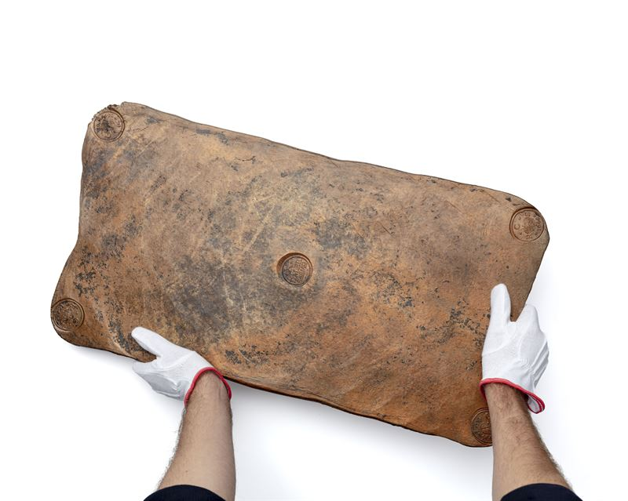
Sedlar och mynt
Länge bestod pengarna i Sverige av mynt men år 1661 var Sverige först i Europa med att börja använda sedlar.
Sedlarna blev snabbt populära eftersom de var så lätta och smidiga.
I början av 1600-talet hade Sverige nämligen börjat använda kopparmynt.
Koppar är mindre värt än silver. För att kopparmynten skulle bli lika mycket värda som silvermynt blev de därför enorma.
Foto: ens Mohr/Statens historiska museer
Svenskt kopparmynt från 1600-talet. Det väger 19,7 kg.

Slide 5
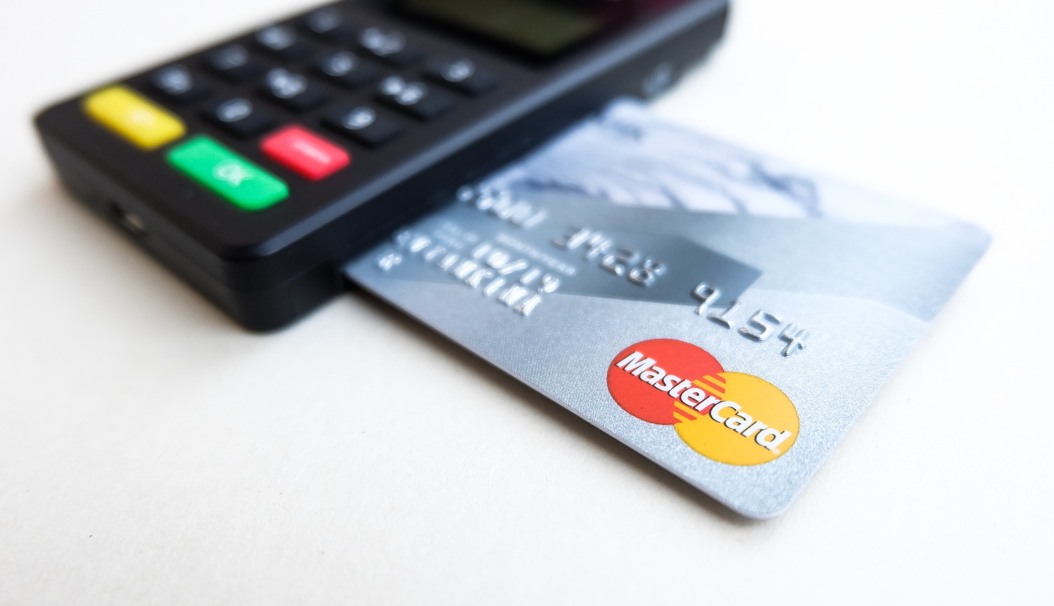
Kontantlöst samhälle
I dag betalar många människor helst med kort och andra digitala betalsätt.
Man säger att samhället börjar bli kontantlöst. Kontanter är ett annat ord för sedlar och mynt.
Men vissa grupper, som gamla människor, kan tycka att det är svårt att betala utan kontanter.
Det kontantlösa samhället får också problem om strömmen försvinner eller om internet inte fungerar. Då går det nämligen inte att betala.
Foto: Pixabay
Allt färre människor använder sedlar och mynt för att betala.

Slide 6

Källor
Ekonomiska museet: www.ekonomiskamuseet.se/utstallningar/tidigare-utstallningar/tidigare-utstallning-sveriges-mynt/
Sveriges riksbank: www.riksbank.se/sv/betalningar--kontanter/sa-betalar-svenskarna/sa-betalar-svenskarna-2020/1.-betalningsmarknaden-digitaliseras/kontantfritt----inte-problemfritt/utan-kontanter-okar-sarbarheten-for-avbrott-i-elnatet-och-internet/
Tekniska museet: www.tekniskamuseet.se/lar-dig-mer/100-innovationer/pengar/

